Slide 1
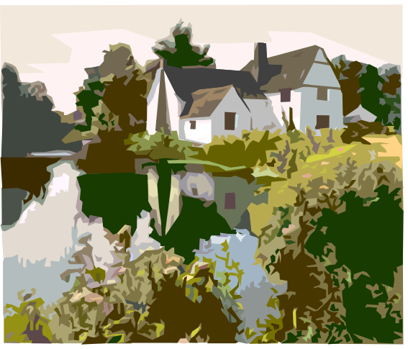
送您一棵树

Slide 2
请听小树的呼声

Slide 3
请您爱护我，就像爱护您的儿女！

